Slide 1


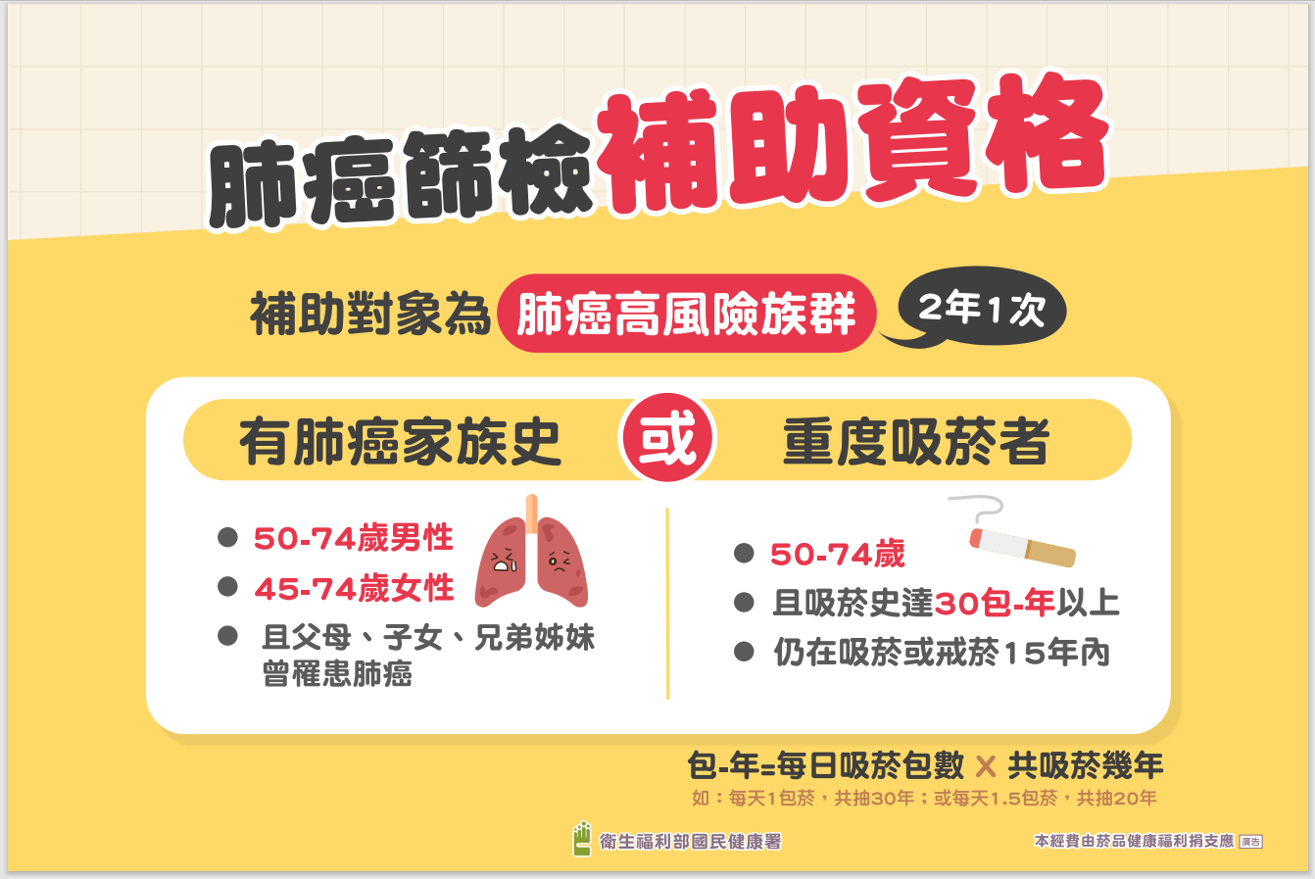
肺癌篩檢諮詢
免費
現職
中國醫藥大學附設醫院
胸腔外科主治醫師
經歷
台灣外科醫學會專科醫師
台灣胸腔外科醫學會專科醫師
台灣胸腔及心臟血管外科學會專科醫師
專長
肺癌篩檢：配合國健署低劑量肺部電腦斷層掃瞄(LDCT)計畫
肺癌手術：微創內視鏡、3D立體重組及精準定位手術計畫
肺臟良性疾病手術：氣胸、膿胸、肺氣腫、肋膜腔積水等
胸腔外科主治醫師
宗 孟 瑋
國健署肺癌篩檢免費諮詢
請洽詢宗孟瑋醫師每週四上午門診
協助轉診安排檢查

Slide 2
肺癌變成第一癌症死因
不是抽菸才會得肺癌
胸腔外科 宗孟瑋主治醫師
你的肺部「毛毛」的嗎?
低劑量電腦斷層篩檢(LDCT)抓出毛玻璃樣早期肺癌
衛生福利部公佈肺癌成為前十大主要癌症死亡人數第一名，男女十大癌症死因，肺癌是男性癌症死因第二位，在女性則居首位，平均每天就有六名女性死於肺癌！
肺癌個案的死亡率高，存活率低，主要與診斷的期別有關。第1期肺癌之5年存活率達9成，但如果延誤治療到第4期才就醫，5年存活率就僅剩1成，所以早期診斷早期治療肺癌是非常重要的公共衛生課題。
肺癌早期幾乎沒有什麼症狀，加上早期偵測相當困難，尤其「毛玻璃樣肺結節」是照胸部Ｘ光完全看不到的，亦可能因腫瘤小於一公分或是被心臟、肋骨擋住，而未能及時發現，一旦出現咳血、胸痛等症狀，一般癌細胞早就已經遠處轉移。
低劑量電腦斷層(LDCT)是目前唯一具國際實證，可以早期發現肺癌的篩檢工具，能降低20%以上的肺癌死亡率。
吸菸是大家所熟知造成肺癌的危險因子，但我國女性肺癌個案僅5.9%有吸菸，台灣肺癌學會對吸菸以外危險因子執行「以低劑量電腦斷層掃描篩檢臺灣不吸菸肺癌高危險族群之研究(TALENT)」，第1輪LDCT肺癌篩檢試驗結果顯示，50-74歲具肺癌家族史者（父母、子女、兄弟姊妹罹患肺癌）之肺癌檢出率較其他不吸菸肺癌高危險族群高。
肺癌篩檢是目前提供的四癌篩檢之外（子宮頸癌、乳癌、口腔癌、大腸癌），依據國際實證及國內研究結果，於民國111年7月起推出的第五癌篩檢。請符合資格之民眾踴躍篩檢，早期診斷，早期治療。
Reference：
110年癌症登記報告；衛生福利部國民健康署網站

